Slide 1
Revue de Projet
Christophe Vallot

Slide 2
ESP8266
Branchement
Communication MQTT
Compte l’eau
État électrovanne
Notes:
<numéro>

Slide 3
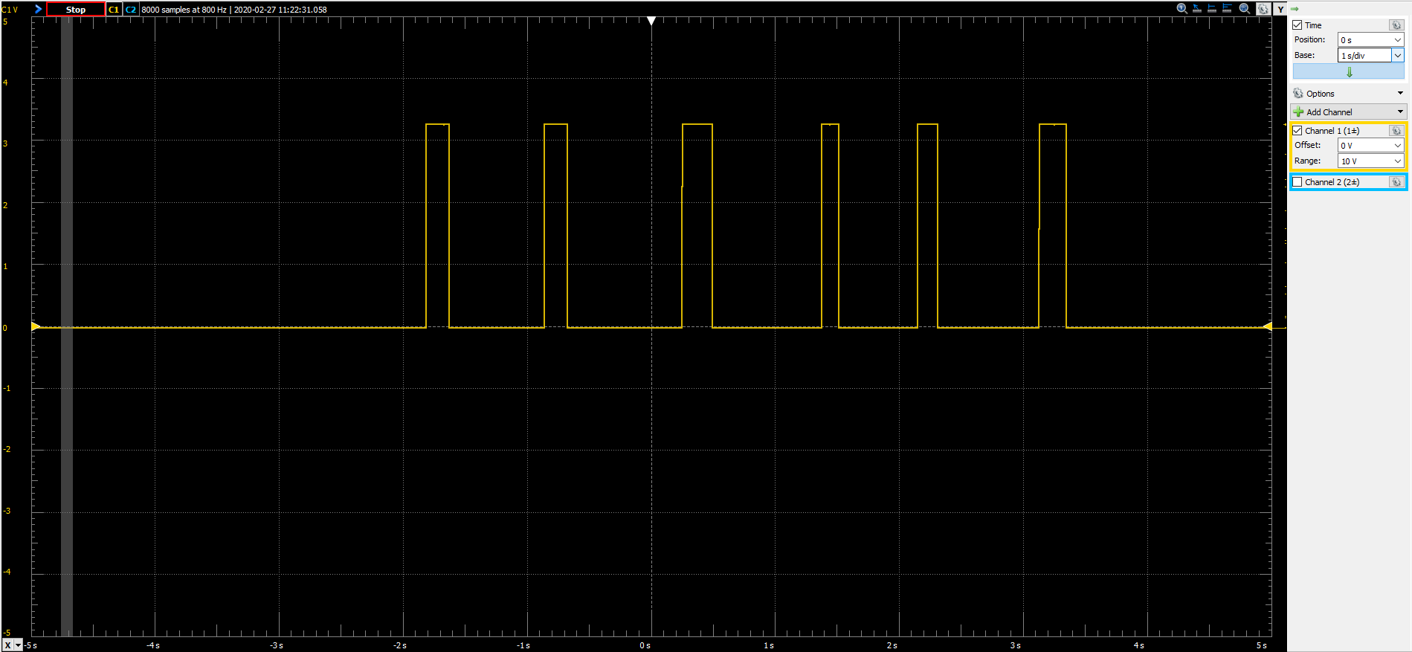
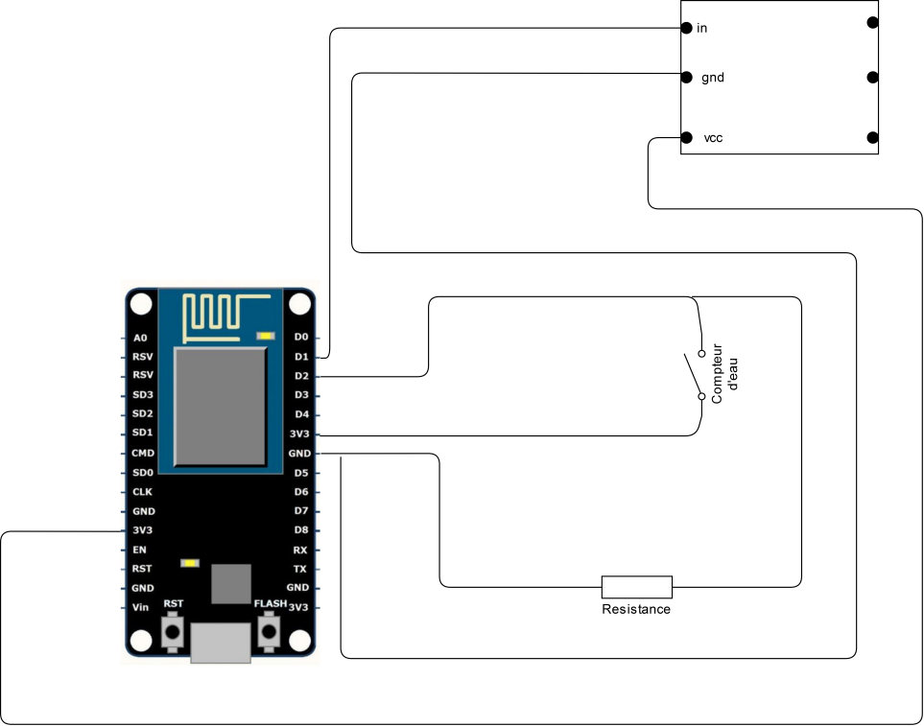
ESP8266
Branchement
Notes:
<numéro>

Slide 4


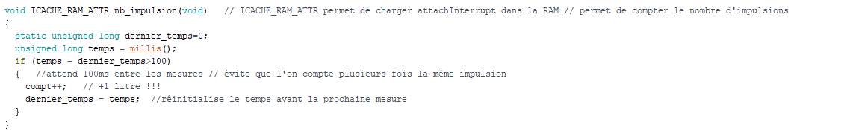
ESP8266
Compter les litres d’eau
Déclaration des variables globales :
Dans la fonction setup :
La fonction qui compte le nombre de litre :
Notes:
<numéro>

Slide 5
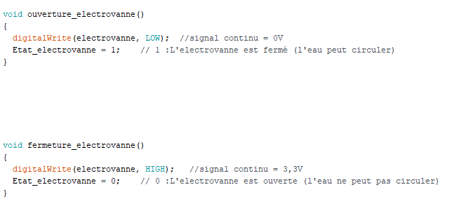
ESP8266
État de l’électrovanne
Notes:
<numéro>

Slide 6
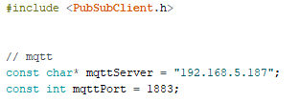
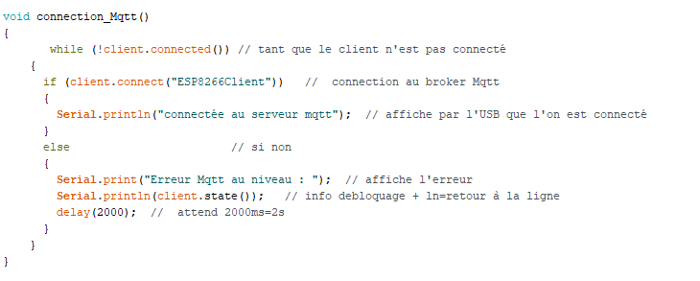
ESP8266
Communication MQTT
Librairie et information de connections
Fonction de connections au broker MQTT
Notes:
<numéro>

Slide 7
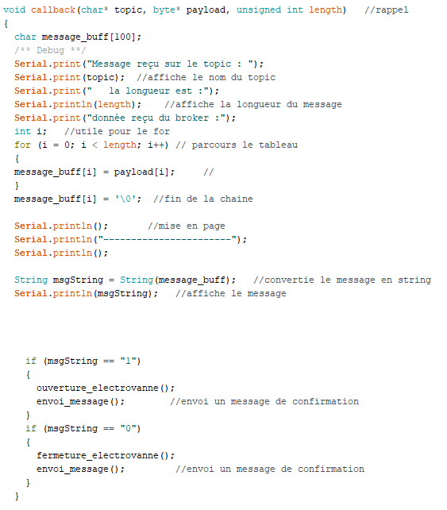
ESP8266
Communication MQTT
Reception des données en MQTT
Envoie donnée en mqtt
Notes:
<numéro>

Slide 8
Raspberry
Script
Api REST
Dashboard node red
Notes:
<numéro>

Slide 9
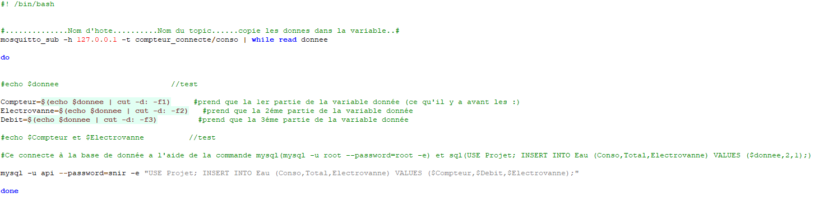
Raspberry
Script
Notes:
<numéro>

Slide 10
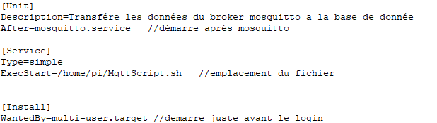
Raspberry
Lancement script démarrage
/etc/systemd/system/MqttScript.service
Notes:
<numéro>

Slide 11
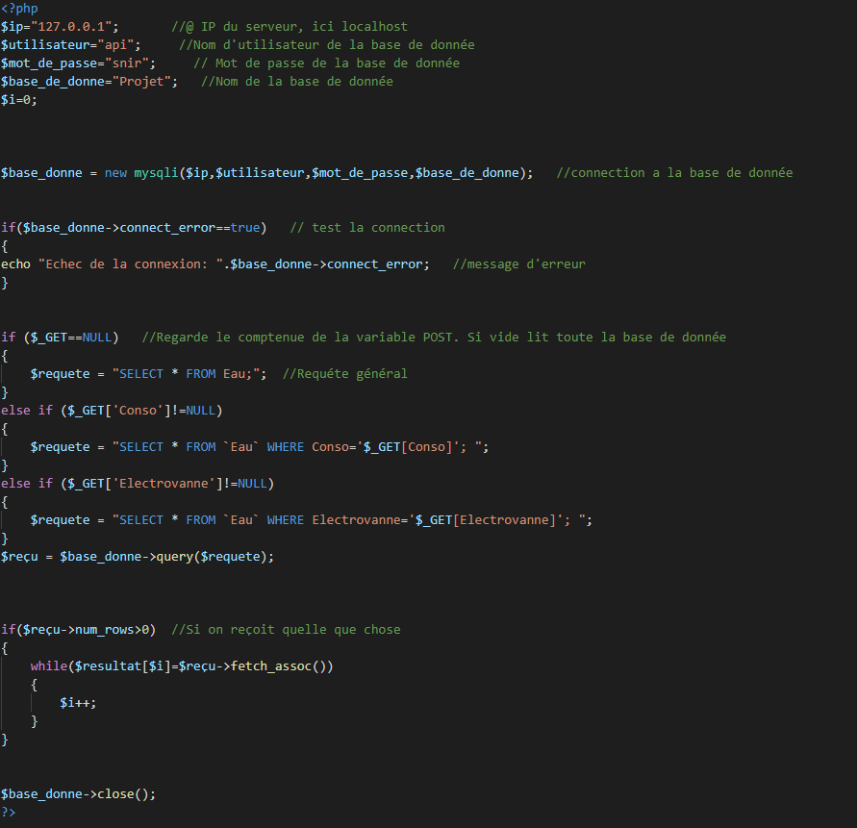
Api_rest
Connections à la base de donnée (data_base.php)
Notes:
<numéro>

Slide 12
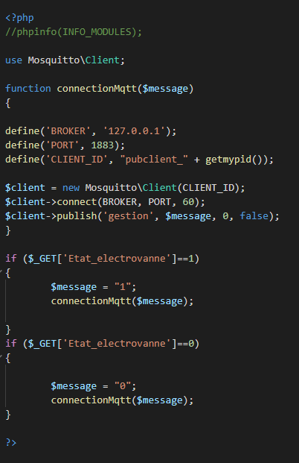
Api_rest
Gestion de l’électrovanne via l’api
(Mqtt.php)
Notes:
<numéro>

Slide 13
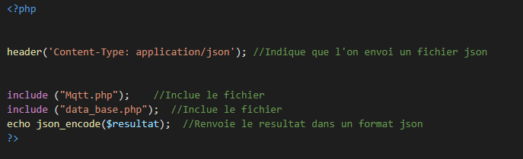
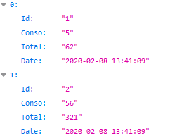
Api_rest
encodage des données en json
(api.php)
Notes:
<numéro>

Slide 14
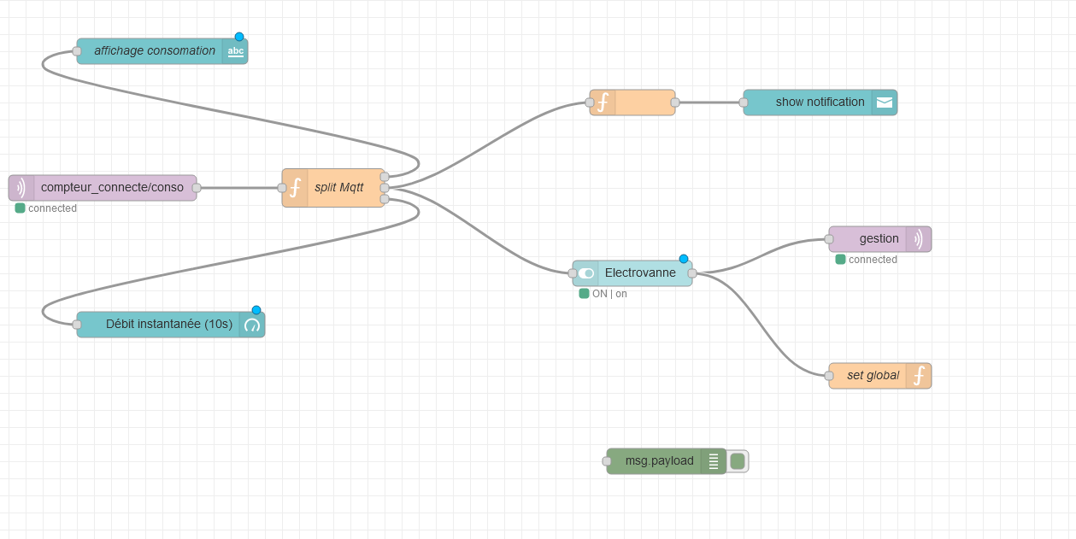
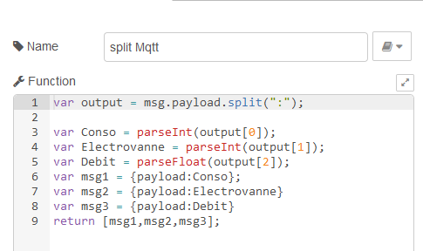
Raspberry
Dashboard NodeRed

Slide 15
Reste a faire
Réalisation de la maquette
Coupure en cas de fuite
Test
Notes:
<numéro>

